Slide 1
งานสืบสวน
วันที่ 4 พฤศจิกายน 2567 เวลาประมาณ 14.00 น. เจ้าพนักงานตำรวจภายใต้การอำนวยการสั่งการของ พ.ต.อ.รณภัฎ ทับทิมธงไชย ผกก.สภ.บางใหญ่ พ.ต.ท.กรณรงค์ ศุภนันทนานนท์ รอง ผกก.สส.สภ.บางใหญ่ นำการปฏิบัติโดย พ.ต.ท.พายุ นิลละออ สว.สส.สภ.บางใหญ่ ร.ต.ท.ภักดี รักวงค์ รอง.สว.สส.สภ.บางใหญ่ ร.ต.ต.วีระพนธ์ เสนสอน รอง สว.สส.สภ.บางใหญ่ ด.ต.สมศักดิ์ ฤทธิสาร จ.ส.ต.ภูมิพิพัฒน์ พิลาภ จ.ส.ต.นครินทร์ ปาละวงศ์ จ.ส.ต.ศุภกร เที่ยงธรรม ส.ต.อ.เลิศลักษณ์ บัวโพธิ์ ส.ต.อ.พิษณุ บุญเชิด ส.ต.ท.ธนาฐิต ประทุมมา ส.ต.ท.กรกฎ มูลสาร ส.ต.ต.ณัฐปคัลภ์ หมะโดด
- ได้ร่วมกันจับกุมตัว
1.นายวิมล โยวะผุย อายุ 58 ปี (3-6706-00510-95-5) ที่อยู่ 222 ม.5 ต.เสาธงหิน อ.บางใหญ่ จ.นนทบุรี
- โดยกล่าวหาว่า “เสพยาเสพติดให้โทษประเภท 1 (เมทแอมเฟตามีน) โดยไม่ได้รับอนุญาต”
- พร้อมด้วยของกลาง “ใบรายงานการตรวจ พบสารเมทแอมเฟตามีน ห้องปฏิบัติการ OPD โรงพยาบาลบางใหญ่”
2.นายหอม หนูประเสริฐ อายุ 46 ปี (3-7207-00075-91-5) ที่อยู่ 85 ม.8 ต.บางตะเคียน อ.สองพี่น้อง จ.สุพรรณบุรี
- โดยกล่าวหาว่า “เสพยาเสพติดให้โทษประเภท 1 (เมทแอมเฟตามีน) โดยไม่ได้รับอนุญาต”
- พร้อมด้วยของกลาง “ใบรายงานการตรวจ พบสารเมทแอมเฟตามีน ห้องปฏิบัติการ OPD โรงพยาบาลบางใหญ่”
3.Mr.XAI VONGMALAIVAN อายุ 38 ปี สัญชาติลาว เลขหนังสือเดินทาง P2218171
- โดยกล่าวหาว่า “เสพยาเสพติดให้โทษประเภท 1 (เมทแอมเฟตามีน) โดยไม่ได้รับอนุญาต”
- พร้อมด้วยของกลาง “ใบรายงานการตรวจ พบสารเมทแอมเฟตามีน ห้องปฏิบัติการ OPD โรงพยาบาลบางใหญ่”
- สถานที่จับกุม บริเวณหน้าลานจอดรถร้านอาหารยันหว่าง ม.6 ต.เสาธงหิน อ.บางใหญ่ จ.นนทบุรี

Slide 2
วันที่ 6 พฤศจิกายน 2567 เวลาประมาณ 11.00 น. ภายใต้การอำนวยการสั่งการของ พ.ต.อ.รณภัฎ ทับทิมธงไชย ผกก.สภ.บางใหญ่ นำการปฏิบัติโดย พ.ต.ท.กรณรงค์ ศุภนันทนานนท์ รอง ผกก.สส.สภ.บางใหญ่ พ.ต.ท.พายุ นิลละออ สว.สส.สภ.บางใหญ่ ร.ต.ท.ภักดี รักวงค์ รอง.สว.สส.สภ.บางใหญ่ ร.ต.ต.วีระพนธ์ เสนสอน ด.ต.สมศักดิ์ ฤทธิสาร จ.ส.ต.ภูมิพิพัฒน์ พิลาภ จ.ส.ต.นครินทร์ ปาละวงศ์ จ.ส.ต.ศุภกร เที่ยงธรรม ส.ต.อ.เลิศลักษณ์ บัวโพธิ์ ส.ต.อ.พิษณุ บุญเชิด ส.ต.ท.ธนาฐิต ประทุมมา ส.ต.ท.กรกฎ มูลสาร ส.ต.ต.ณัฐปคัลภ์ หมะโดด
ร่วมกับเจ้าพนักงานตำรวจงานสืบสวน สภ.หนองขาว ภ.จว.กาญจนบุรี
- ได้ร่วมกันจับกุมตัว นายบุญรักษ์ หรือบอย ลำดวล อายุ 42 ปี (3-7106-00028-010) ที่อยู่ 60 ม.1 ต.หนองขาว อ.ท่าม่วง จ.กาญจนบุรี
-เป็นบุคคลตามหมายจับของศาลเเขวงนนทบุรี ที่ 349/2567 ลงวันที่ 24 ตุลาคม พ.ศ.2567
-ซึ่งต้องหาว่ากระทำความผิดฐาน ฉ้อโกง หรือผู้ใดเปิดหรือยินยอมให้บุคคลอื่นใช้บัญชีเงินฝาก บัตรอิเล็กทรอนิกส์ หรือบัญชีเงินอิเล็กทรอนิกส์ของตน โดยไม่ได้มีเจตนาใช้เพื่อตนหรือเพื่อกิจการที่ตนเกี่ยวข้องฯ
- สถานที่จับกุม บริเวณริมทางสาธารณะ ม.1 ต.หนองขาว อ.ท่าม่วง จ.กาญจนบุรี

Slide 3
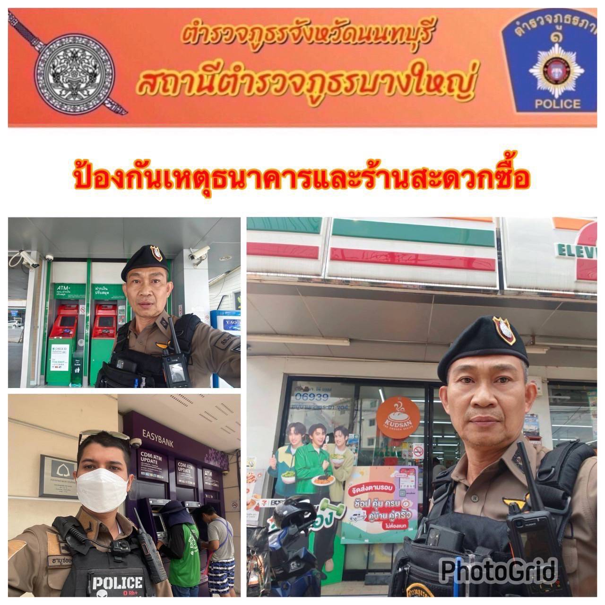
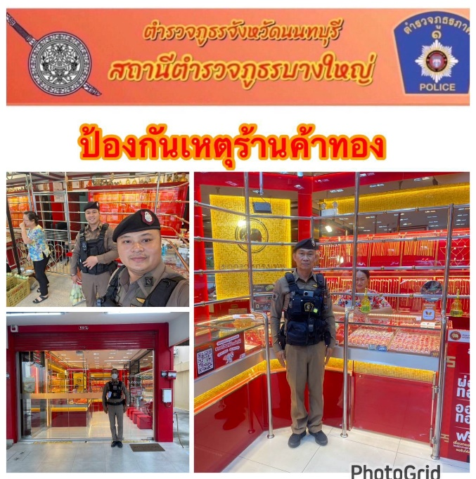
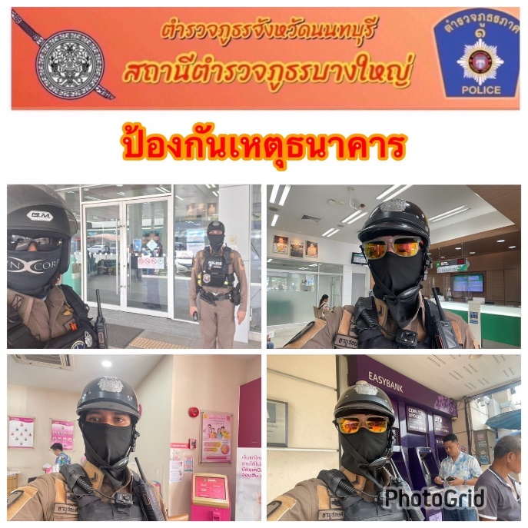
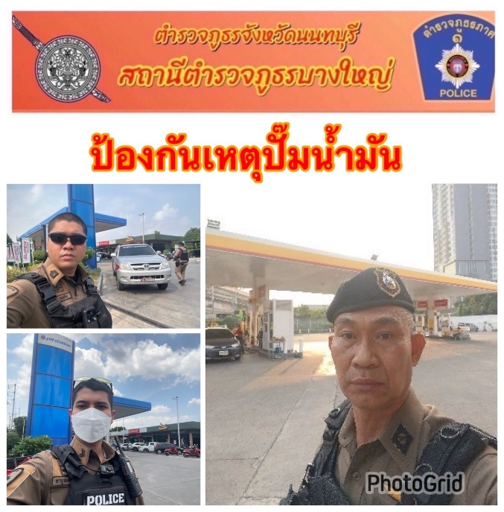
งานป้องกันปราบปราม
ช่วงวันที่ 1 พ.ย. 67 ถึง 30 พ.ย. 67 ร้อยเวร 2-0 สายตรวจรถจักรยานยนต์ได้มีการออกตรวจ
จุดเสี่ยง จุดล่อแหลม ร้านสะดวกซื้อในพื้นที่เพื่อป้องกันเหตุสร้างความอุ่นใจ และรักษาความปลอดภัยให้แก่ประชาชน

Slide 4
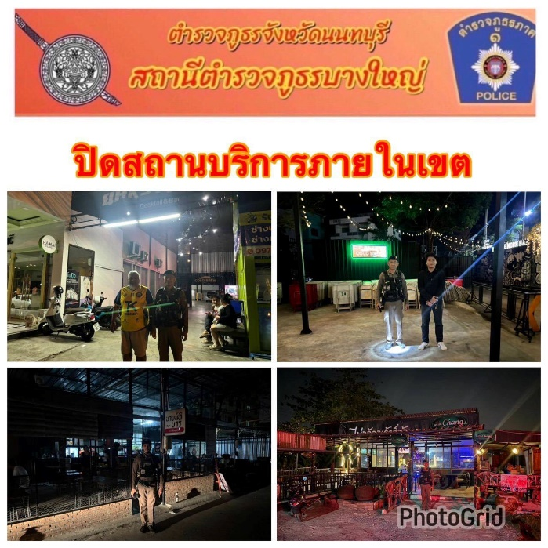
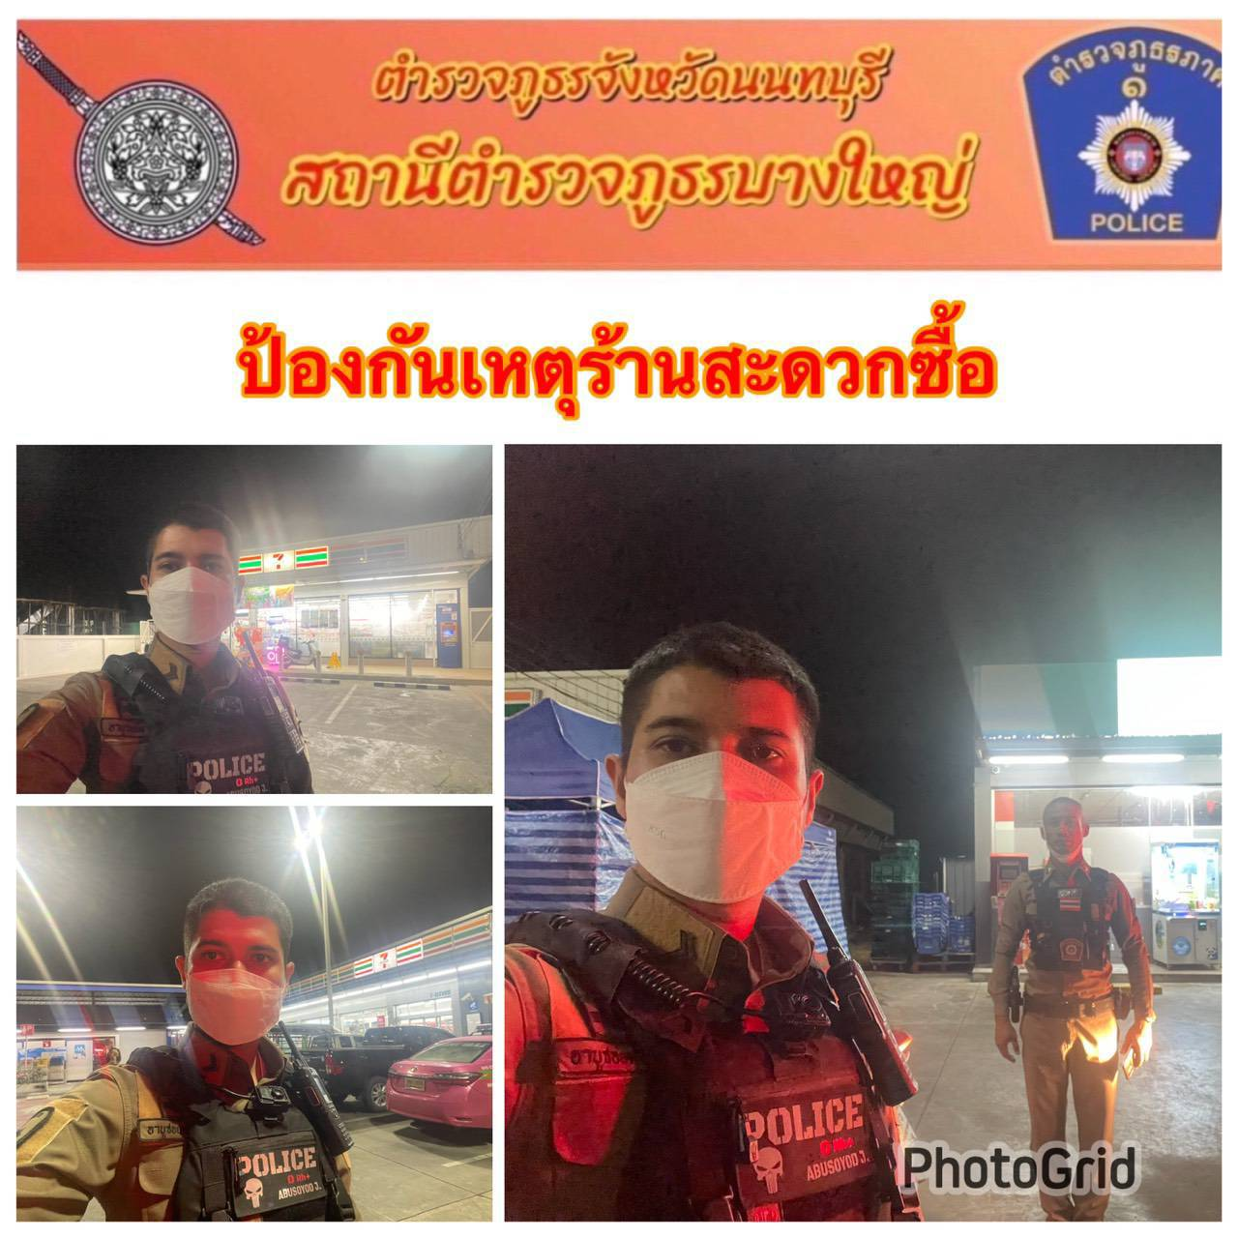
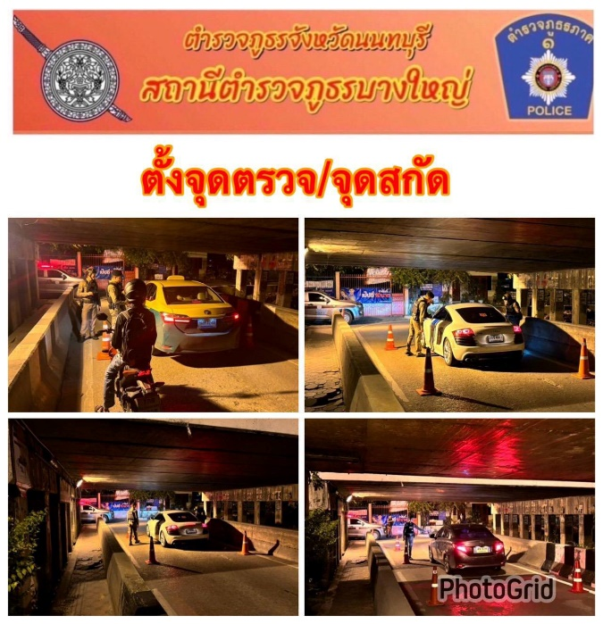
ช่วงวันที่ 1 พ.ย. 67 ถึง 30 พ.ย. 67 ร้อยเวร 2-0 สายตรวจรถจักรยานยนต์ได้มีการออกตรวจ
จุดเสี่ยง จุดล่อแหลม ร้านสะดวกซื้อในพื้นที่เพื่อป้องกันเหตุสร้างความอุ่นใจ และรักษาความปลอดภัยให้แก่ประชาชน

Slide 5
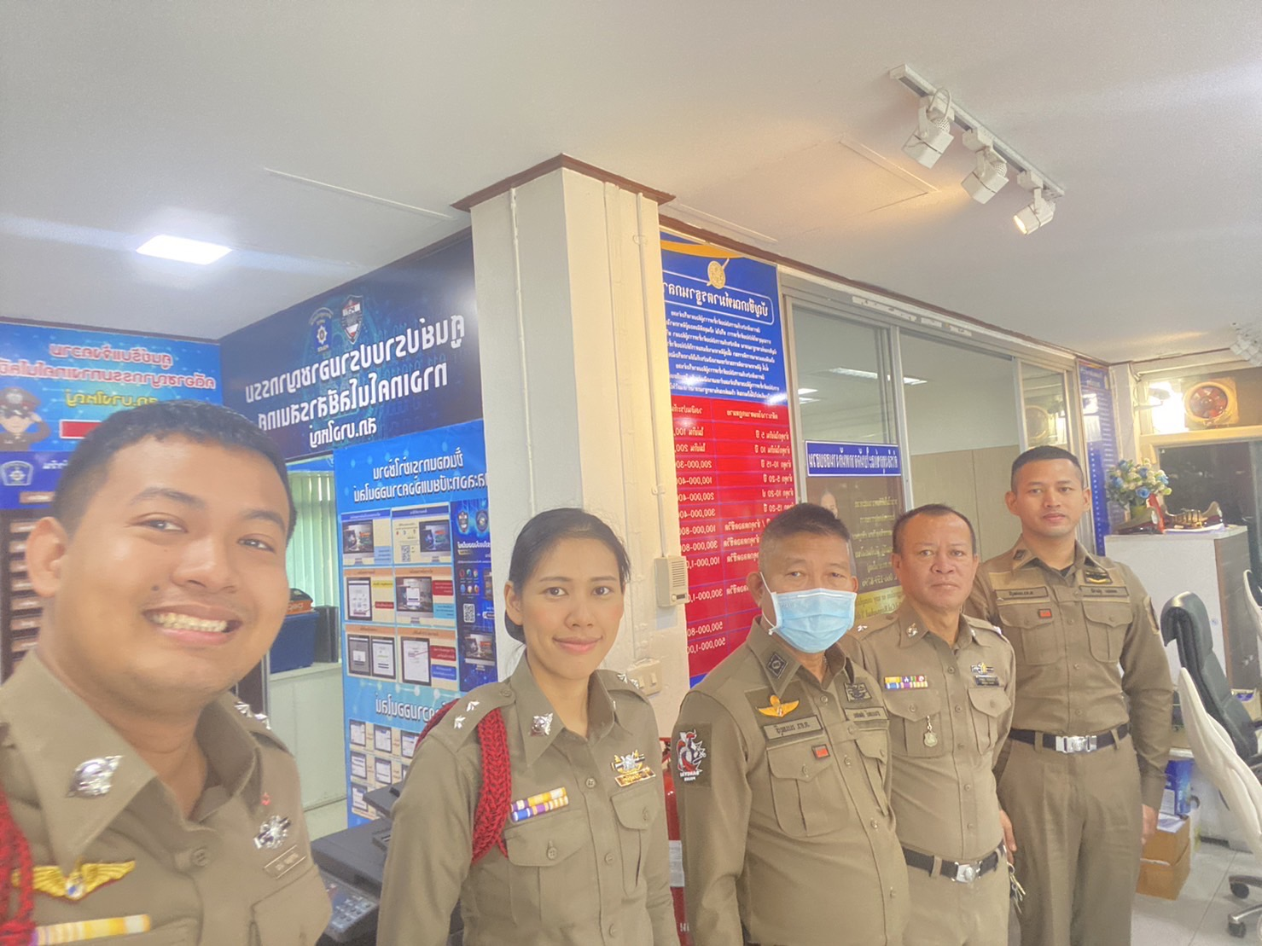
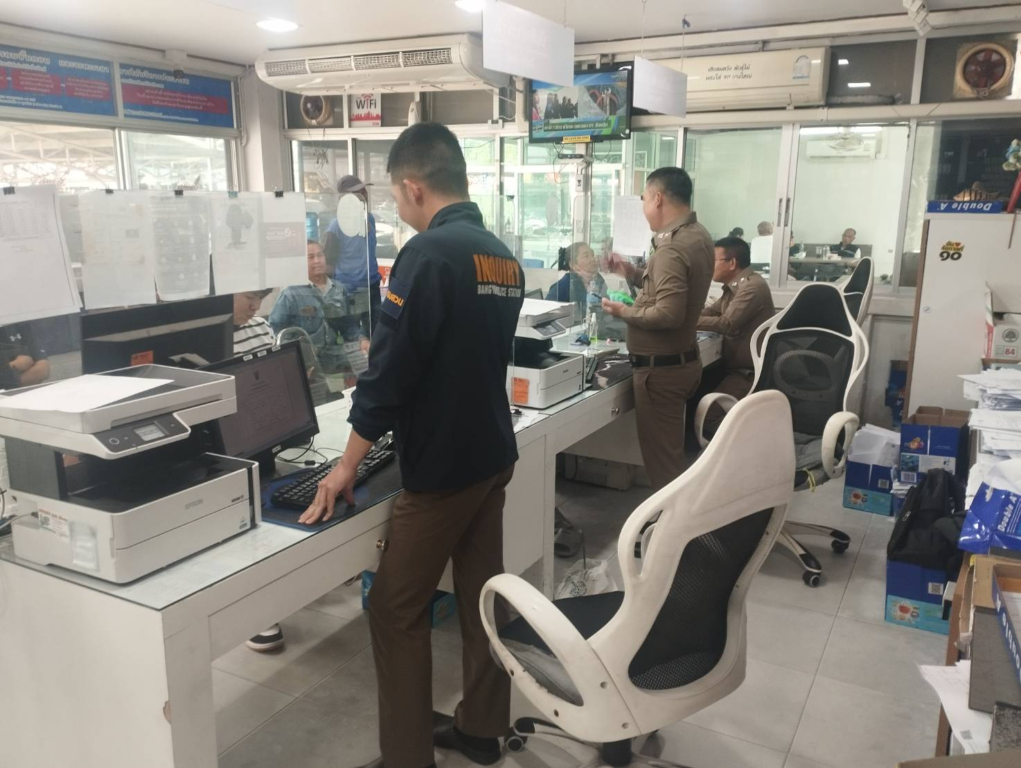
งานสอบสวน
วันที่ 13 พ.ย. 2568 เวลาประมาณ 10.00 น. เจ้าหน้าที่ประจำวัน ให้บริการประชาชน รับแจ้งความเป็นหลักฐาน แจ้งสถานะภาพ เพื่อนำไปดำเนินการทำธุรกรรมต่างๆ

Slide 6
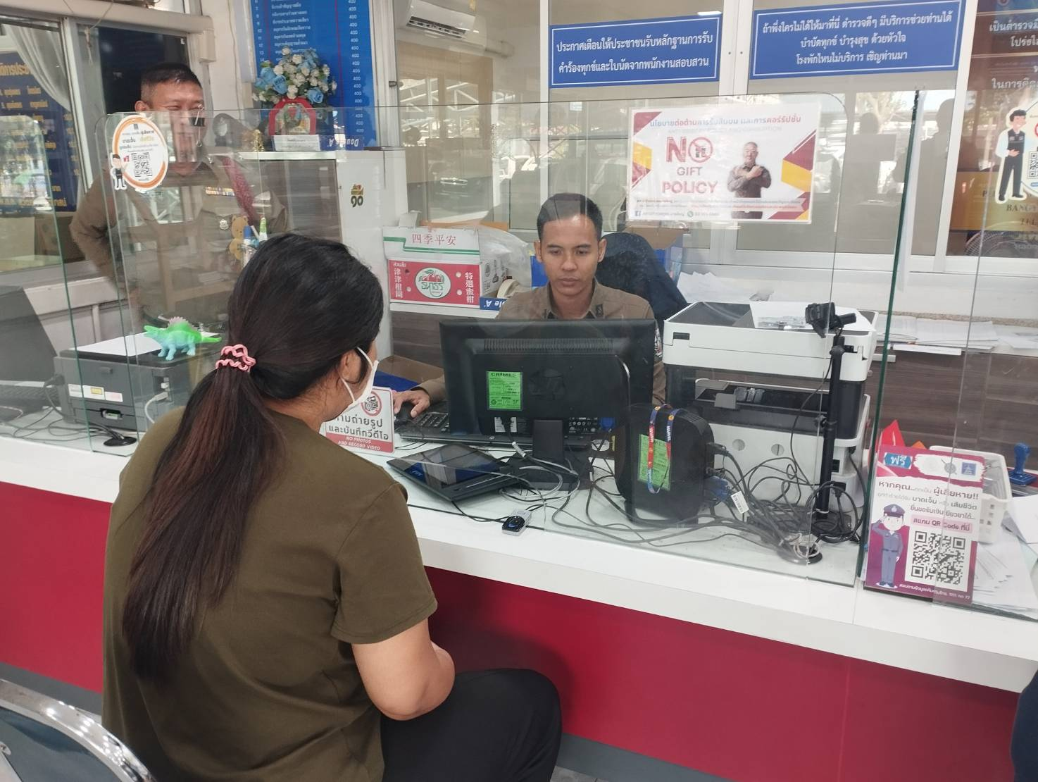
วันที่ 24 พ.ย. 2567
วันที่ 24 พ.ย. 2567 เวลาประมาณ 08.30 น. เจ้าหน้าที่ประจำวัน ให้บริการประชาชนที่เข้ามาลงบันทึกประจำวันเป็นหลักฐาน เรื่องการโอนเงินผิดบัญชี เพื่อติดตามเงินคืนต่อไป

Slide 7
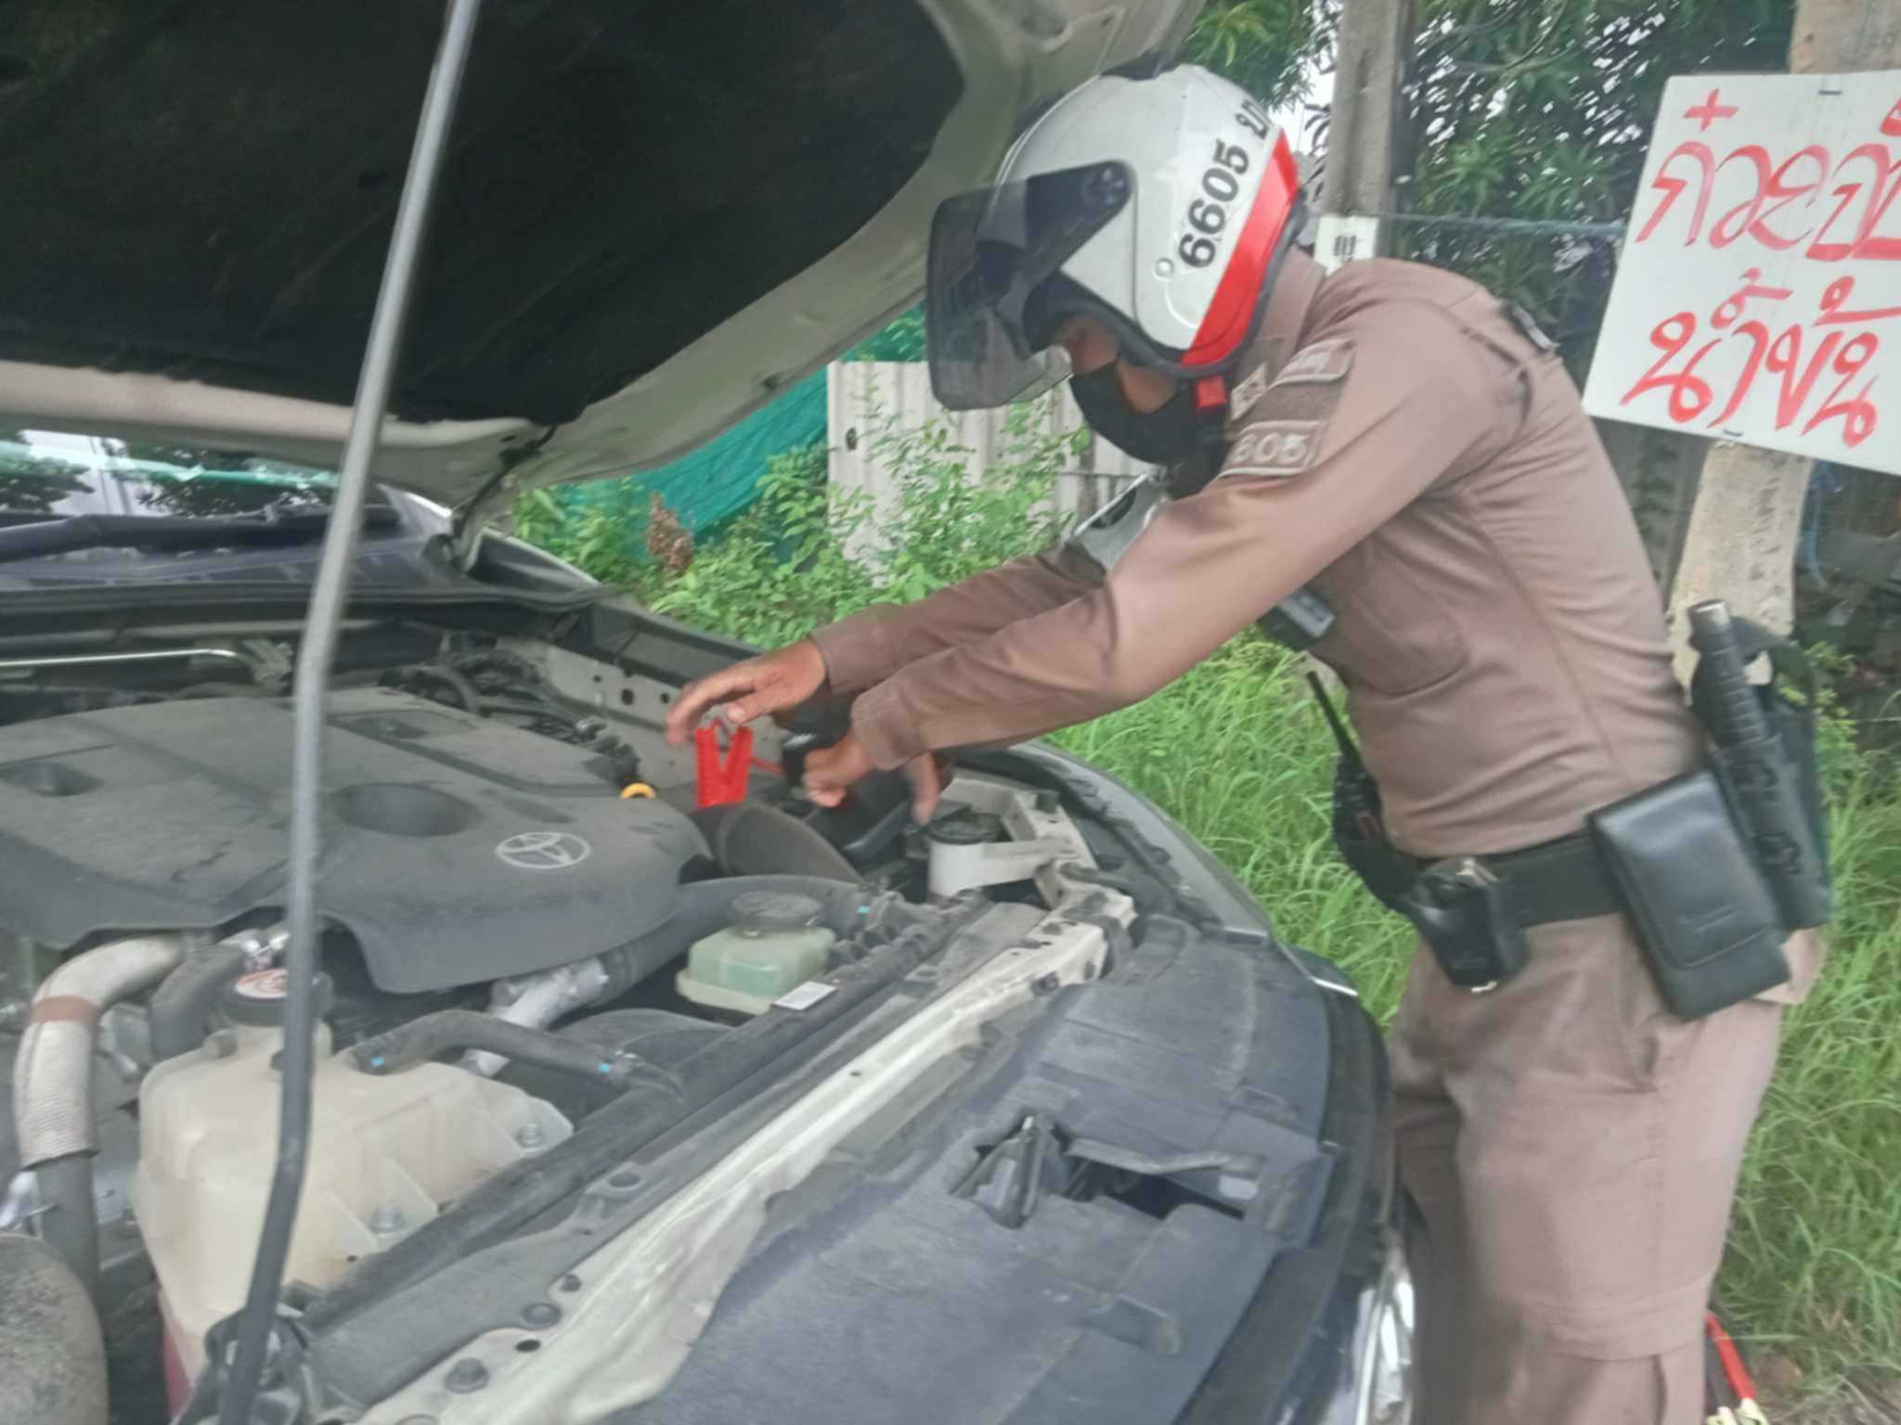
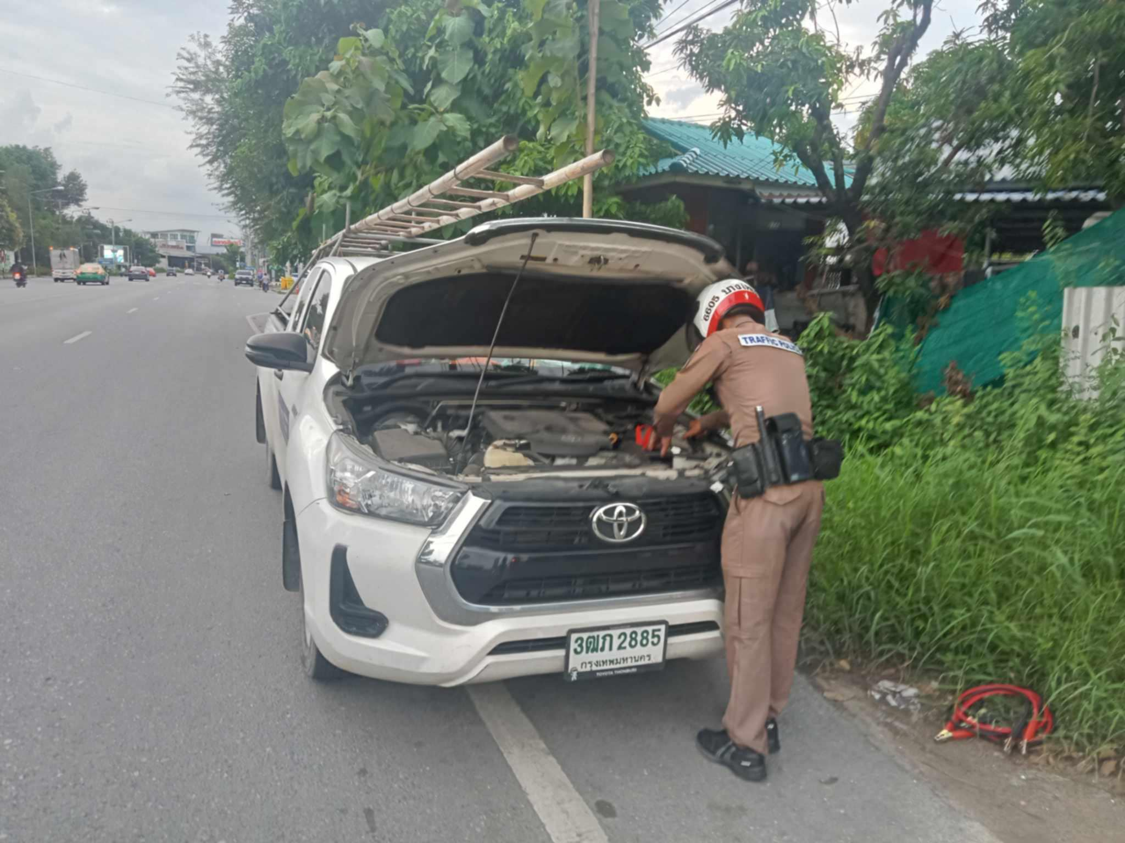
งานจราจร
1 พ.ย.2567
วันที่ 1 พ.ย.2567 เวลา 17.00 น. เจ้าหน้าที่ตำรวจจราจรในระหว่างปฏิบัติหน้าที่อำนวยความสะดวกการจราจรและดูแลความปลอดภัยของประชาชนที่สัญจรได้พบรถยนต์แบตเตอรี่หมดจึงได้มีการช่วยเหลือรถยนต์แบตเตอรี่หมดโดยใช้อุปกรณ์ต่อพ่วงแบบพกพาบริเวณ ถ.บางกรวย - ไทรน้อย
ปฏิบัติโดย ส.ต.ต.ธนกร ก้องเกียรติกุล รหัส บางใหญ่ 6605

Slide 8
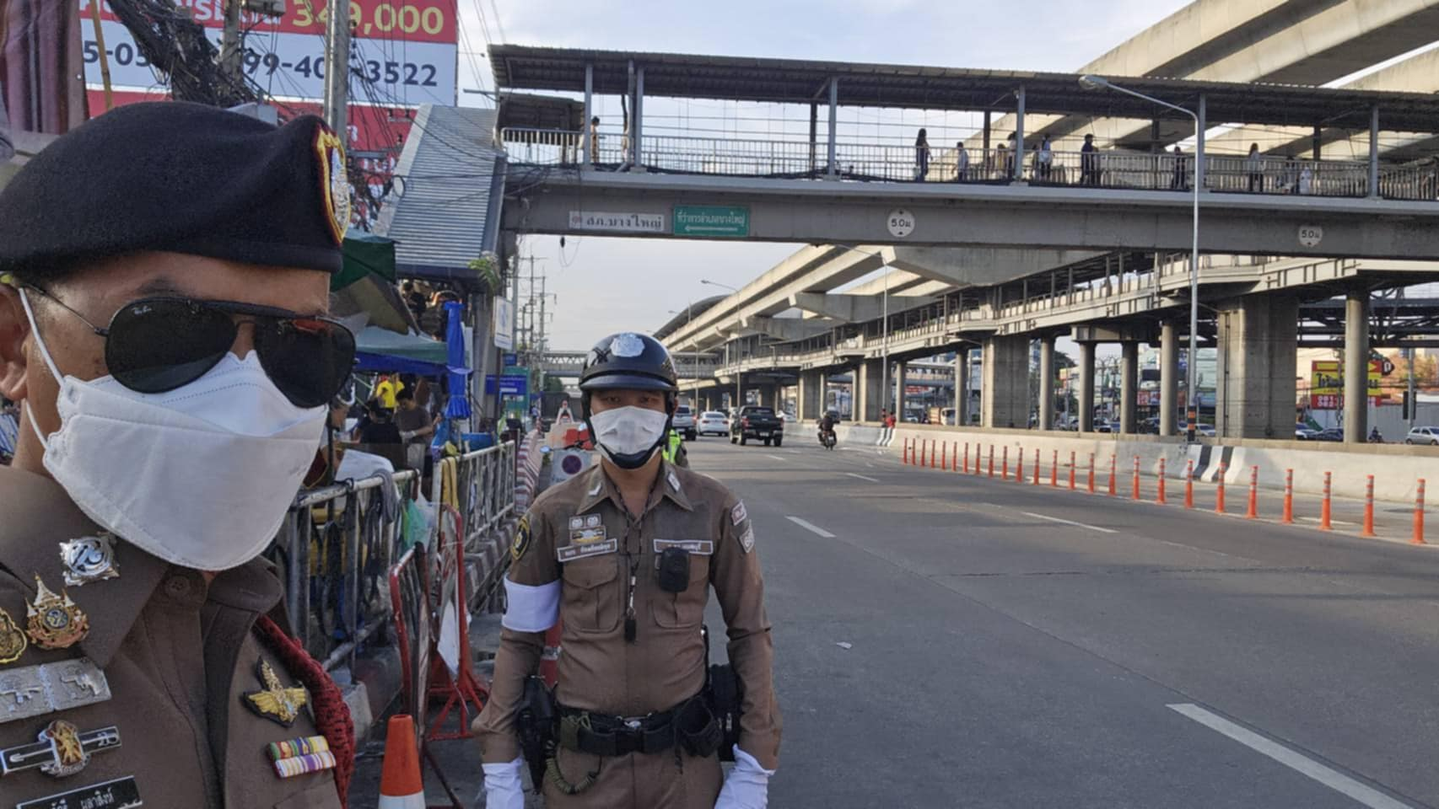
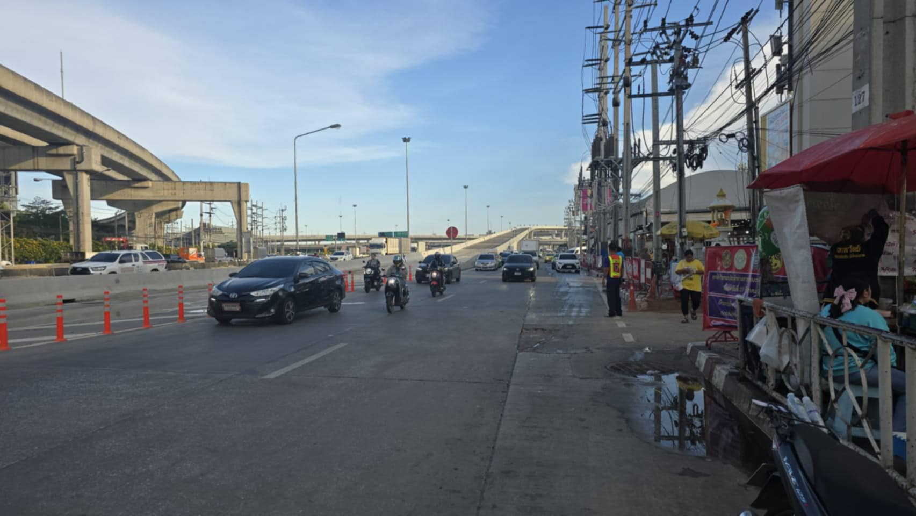
ช่วงวันที่ 1 พ.ย.2567 ถึง 31 พ.ย.2567 เจ้าหน้าที่ตำรวจจราจรได้มีการอำนวยความสะดวกการจราจรและดูแลความปลอดภัยของประชาชน หน้าจุดบริการต่างๆ จำนวน 120 ครั้ง
ช่วงวันที่ 1 พ.ย.2567 ถึง 31 พ.ย.2567 เจ้าหน้าที่ตำรวจจราจรได้มีการอำนวยความสะดวกการจราจรและดูแลความปลอดภัยของประชาชน บริเวณห้างสรรพสินค้า ช่วงเวลาเร่งด่วน และปริมารการจราจรหนาแน่น จำนวน 20 ครั้ง
ผลการจับกุมคดีจราจร ช่วงวันที่ 1 พ.ย.2567 ถึงวันที่ 31 พ.ย.2567 จอดรถกีดขวางการจราจรจำนวน 4 ราย ความเร็วเกินกำหนด

Slide 9
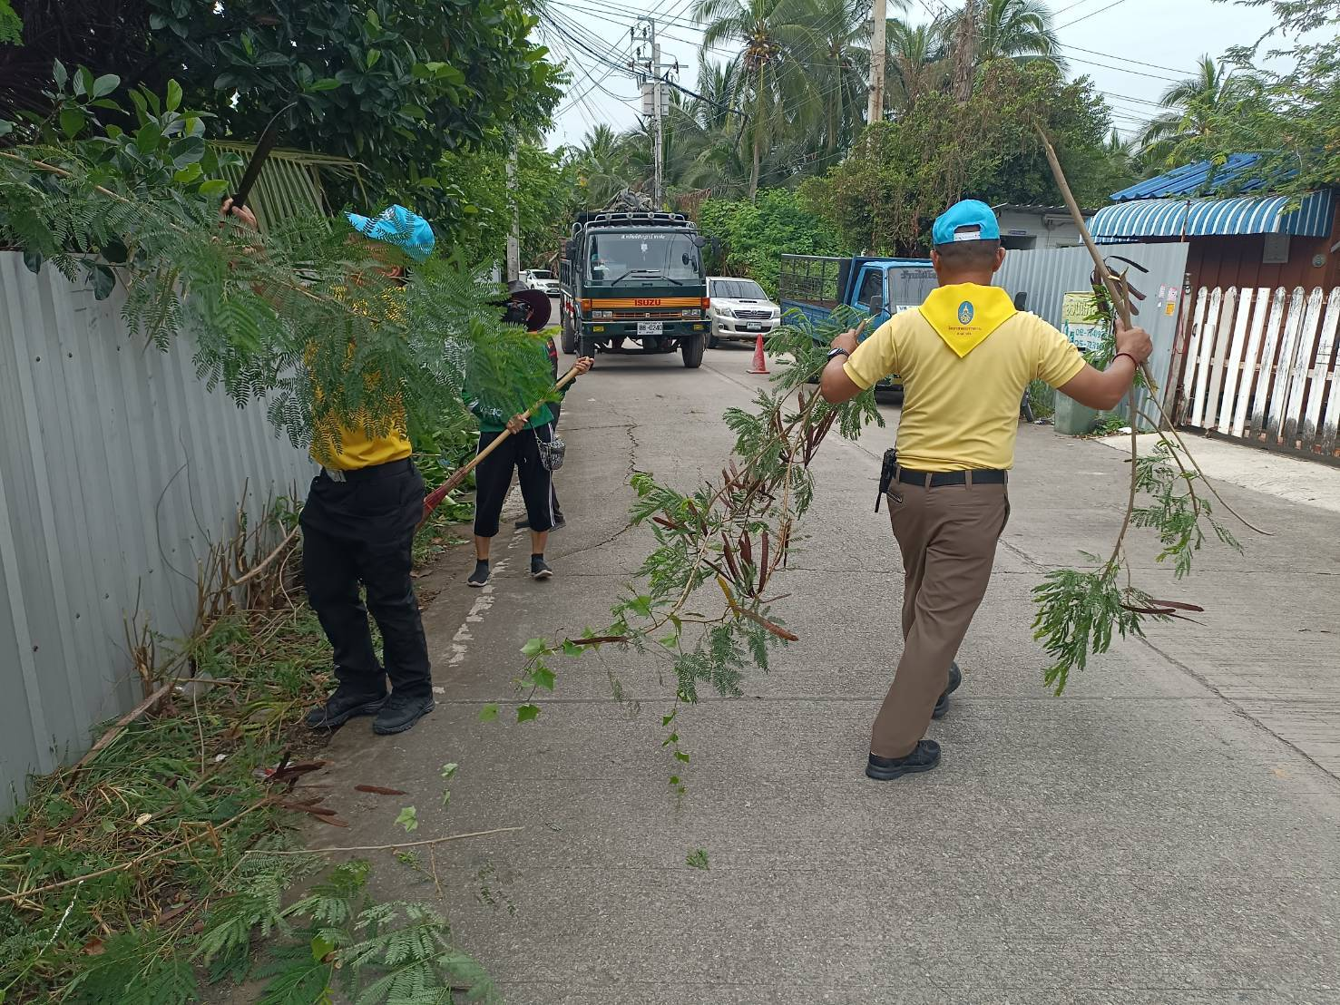
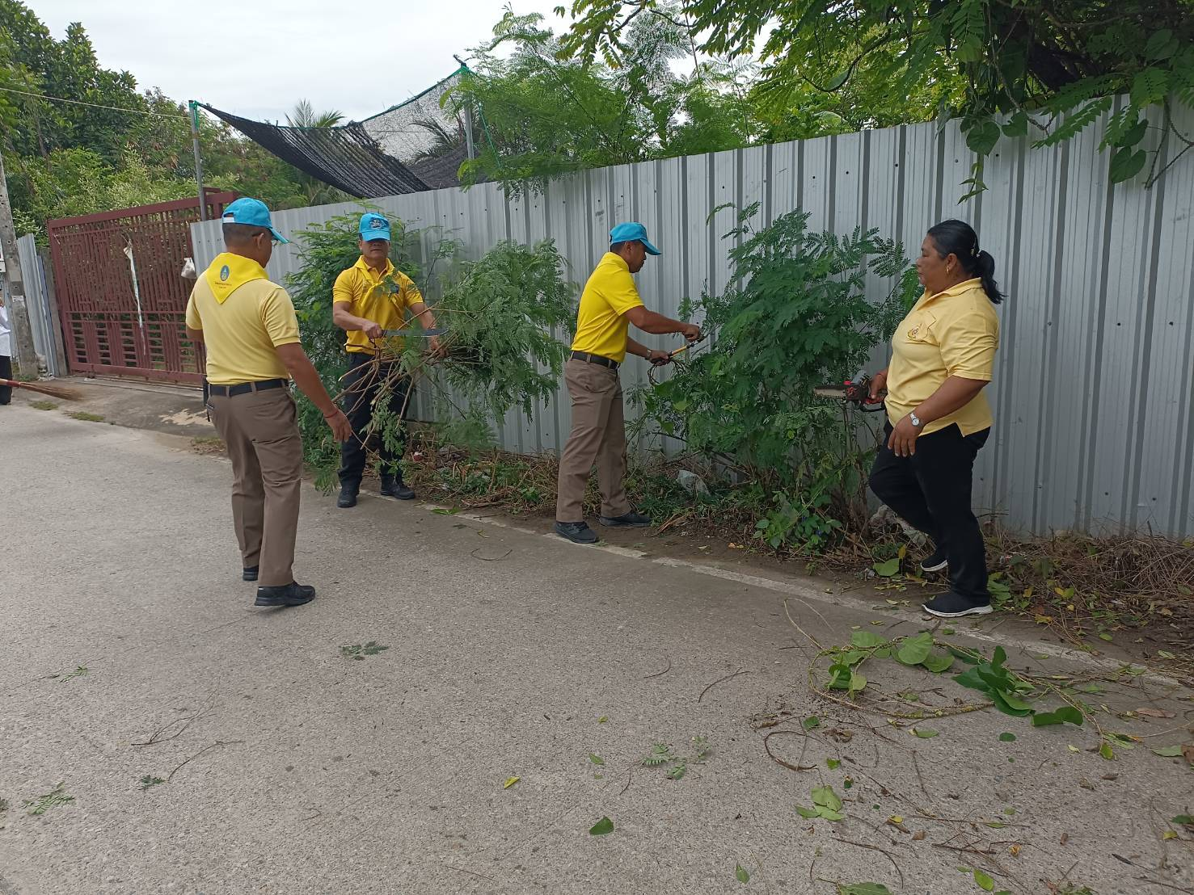
งานอำนวยการ
สถานที่ทำกิจกรรม ณ บริเวณซอยไปรษณีย์ หมู่ที่ 11 ต.บางเลน อ.บางใหญ่ จ.นนทบุรี
รายละเอียดกิจกรรม
วันที่ 6 พ.ย. 2567 เวลา 09.00 น. ภายใต้การอำนวยการ พ.ต.อ.รณภัฎ ทับทิมธงไชย ผกก.สภ.บางใหญ่ มอบหมาย พ.ต.ต.พงศ์ศักดิ์ จูมแพง สวป.(ชส.)สภ.บางใหญ่ พร้อมข้าราชการตำรวจจิตอาสา จำนวน 5 นาย ร่มกับเทศบาลตำบลบางม่วง และประชาชน รวม 25 คน ร่วมกันจัดกิจกรรมจิตอาสาพัฒนาสิ่งแวดล้อมฯ ปรับปรุงภูมิทัศน์ ณ บริเวณซอยไปรษณีย์ หมู่ที่ 11 ต.บางเลน อ.บางใหญ่ จ.นนทบุรี เพื่อความสวยงาม และอำนวยความสะดวกแก่ประชาชนที่สัญจร

Slide 10
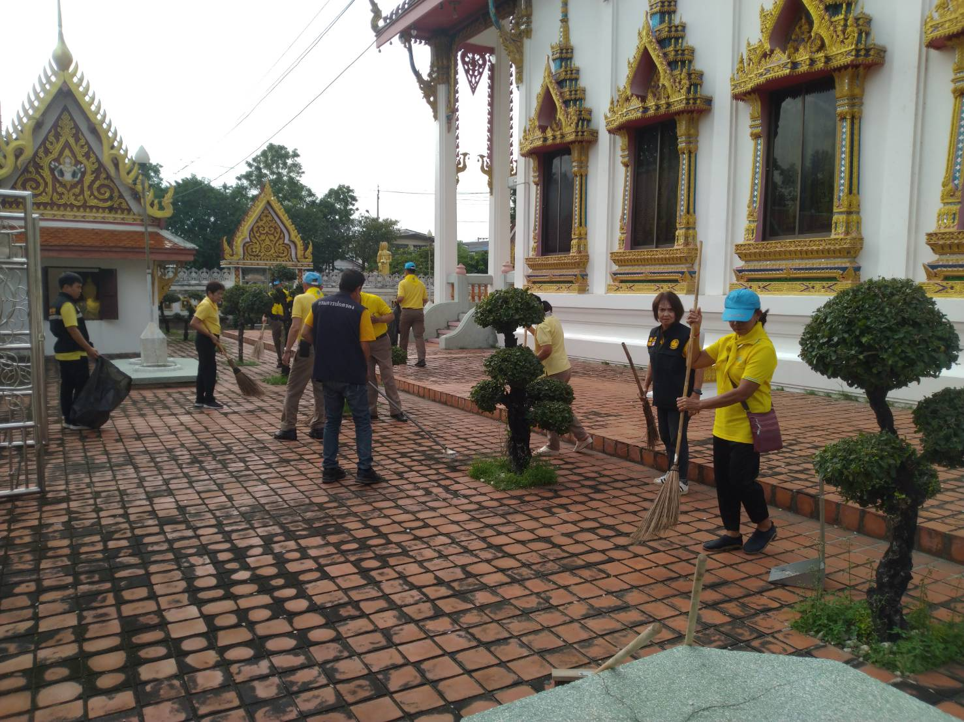
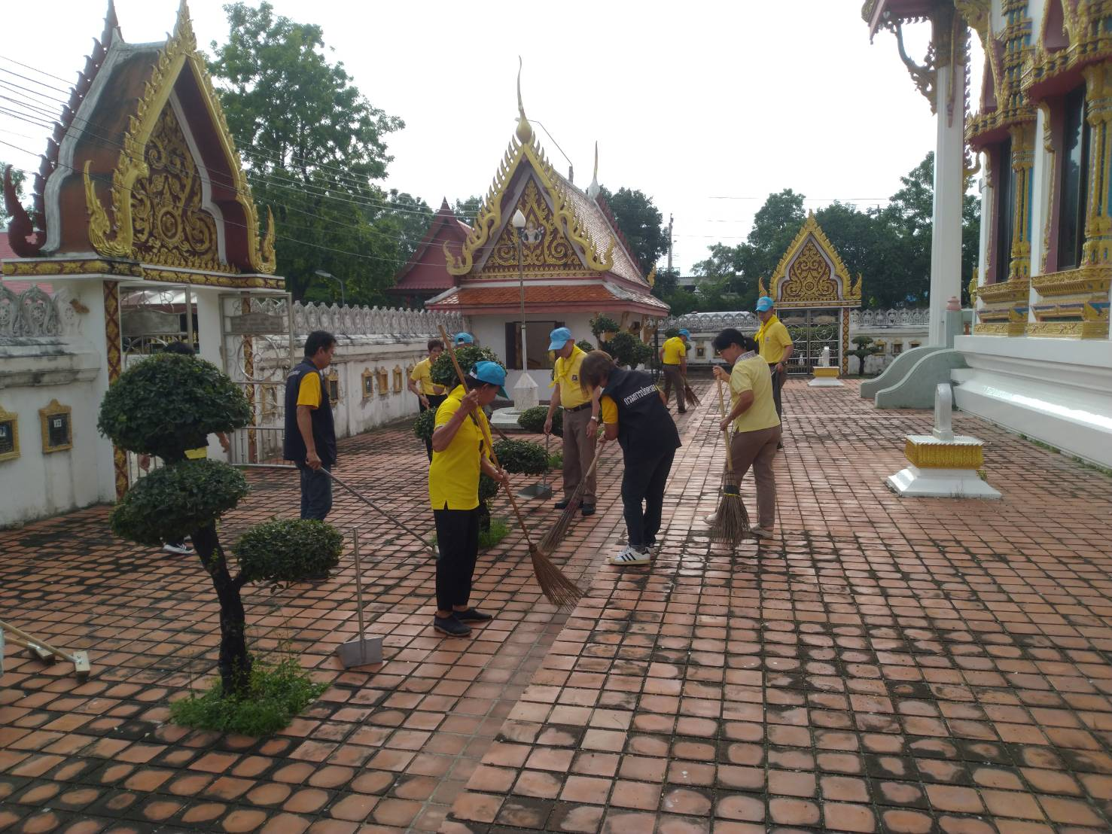
สถานที่ทำกิจกรรม ณ บริเวณรอบพระอุโบสถวัดปรางค์หลวง หมู่ที่ 1 ต.บางม่วง อ.บางใหญ่ จ.นนทบุรี
รายละเอียดกิจกรรม
วันที่ 7 พ.ย.67 เวลา 14.00 น. ภายใต้การอำนวยการของ พ.ต.อ.รณภัฎ ทับทิมธงไชย ผกก.สภ.บางใหญ่ มอบหมาย พ.ต.ต.สุวิทย์ ชะเอมโอษฐ สว.อก.สภ.บางใหญ่ พร้อมด้วยข้าราชการตำรวจจิตอาสา จำนวน 5 นาย ร่วมกับประชาชนชุมชนหมู่ที่ 1 ต.บางม่วง จัดกิจกรรมจิตอาสาพัฒนา ทำความสะอาด ปรับปรุงภูมิทัศน์ ณ บริเวณรอบพระอุโบสถวัดปรางค์หลวง หมู่ที่ 1 ต.บางม่วง อ.บางใหญ่ จ.นนทบุรี

Slide 11
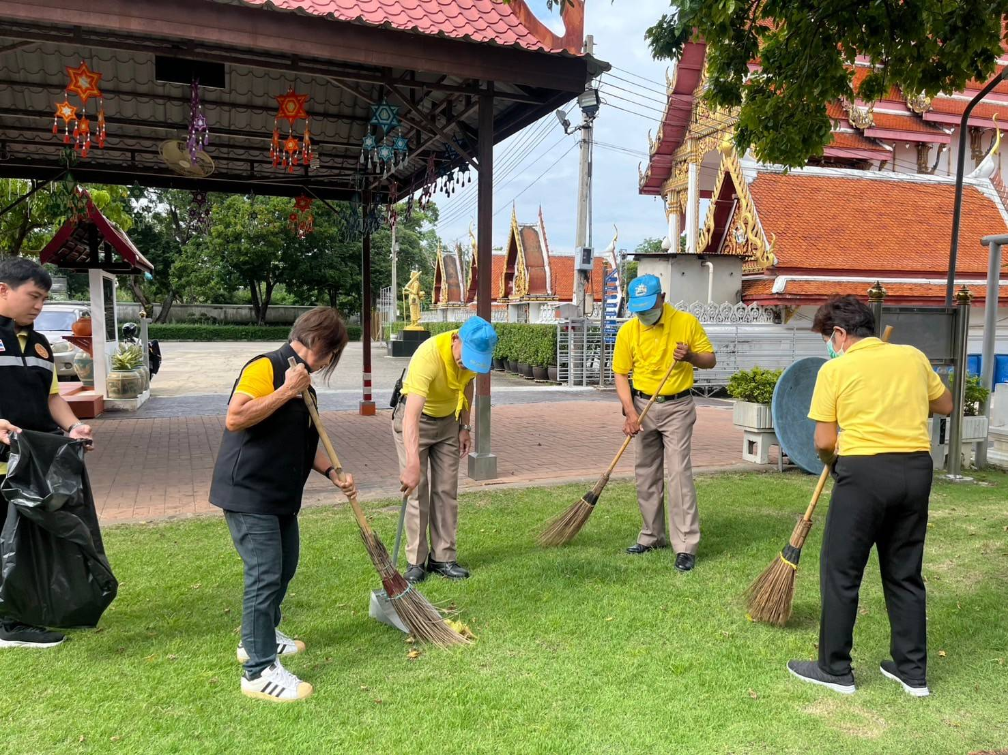
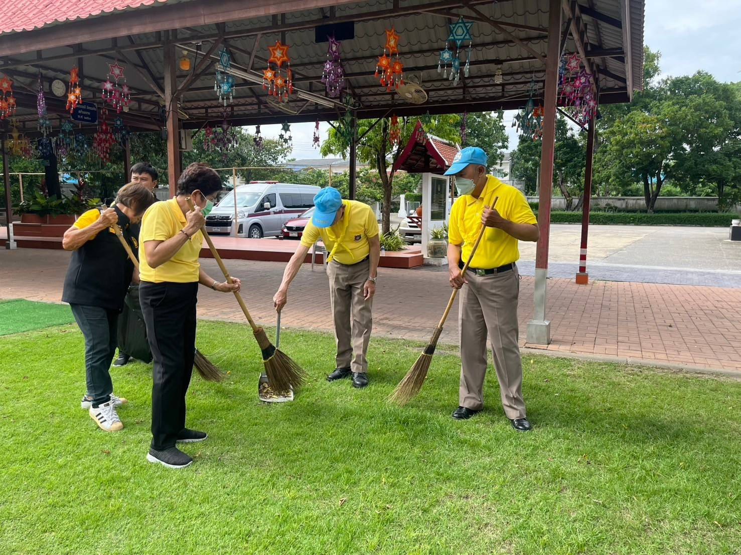
สถานที่ทำกิจกรรม ณ บริเวณรอบศาลาวัดปรางค์หลวง หมู่ที่ 1 ต.บางม่วง อ.บางใหญ่ จ.นนทบุรี
รายละเอียดกิจกรรม
วันนี้ 19 พ.ย.67 เวลา 14.00 น. ภายใต้การอำนวยการของ พ.ต.อ.รณภัฎ ทับทิมธงไชย ผกก.สภ.บางใหญ่ มอบหมาย พ.ต.ต.สุวิทย์ ชะเอมโอษฐ สว.อก.สภ.บางใหญ่ พร้อมด้วยข้าราชการตำรวจจิตอาสา จำนวน 5 นาย ร่วมกับประชาชนชุมชนหมู่ที่ 1 ต.บางม่วง จัดกิจกรรมจิตอาสาพัฒนา ทำความสะอาด ปรับปรุงภูมิทัศน์ ณ บริเวณรอบศาลาวัดปรางค์หลวง หมู่ที่ 1 ต.บางม่วง อ.บางใหญ่ จ.นนทบุรี

